Slide 1

Class 的长命名 vs. 短命名
懒懒交流会
2009-11.26

Slide 2
达人说，写 html/css 代码，搞定命名，事情就完成一半了。

Slide 3
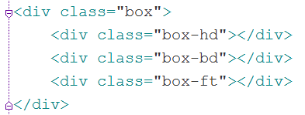
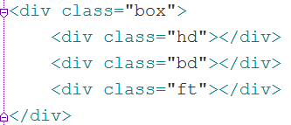
Class 命名的两种方式
长命名方式：
短命名方式：

Slide 4
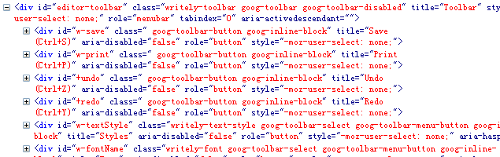
长命名实例

Slide 5

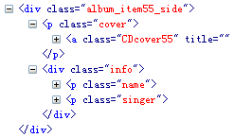
短命名实例

Slide 6
各自的优缺点
踊跃发言，PK 开始啦

Slide 7
小结
http://ued.taobao.com/blog/2009/11/27/classname-long-vs-short/

Slide 8


